Slide 1


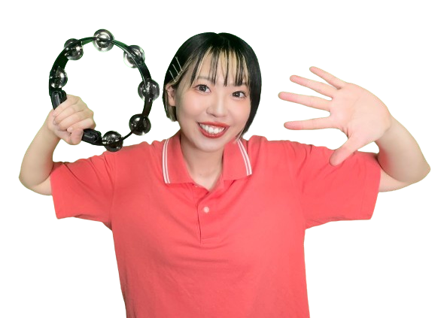


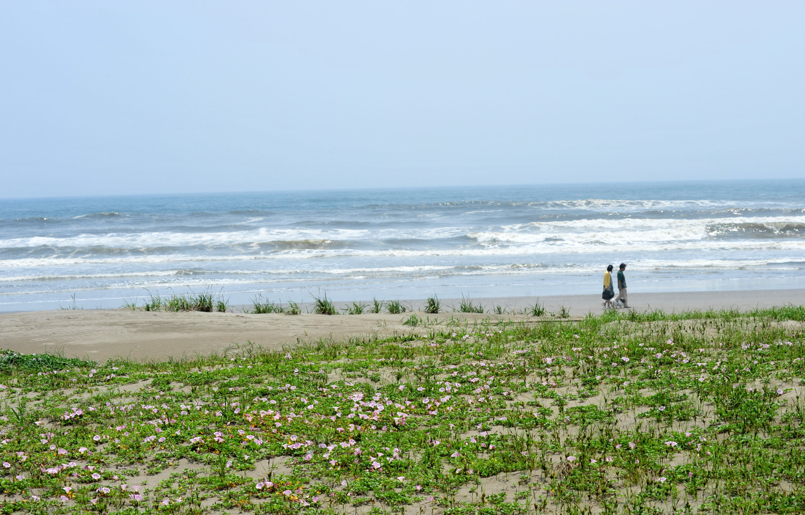




提供 （公社）千葉県観光物産協会
14:00～15:00
開 催 日
音楽や体操を
ご一緒に！
７
9
水
月 日

